Slide 1
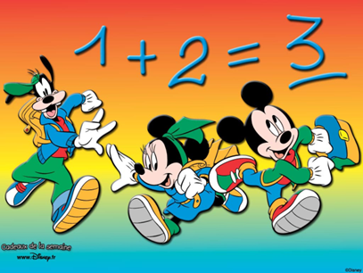
Математический КВН

Slide 2
1-ый конкурс «Разминка»
Найти сумму чисел: -13+8?
Сколько часов в сутках?
Во сколько раз километр длиннее миллиметра?
Найти частное 4 и 8.
Сколько в 1 рубле копеек?
В 4 рублях 40000 копеек. Верно ли?
Сформулировать теорему Пифагора.
Найти произведение 0,8 и 100.
Сколько длится урок?
Сколько концов у пяти с половиной палок?

Slide 3
Найти разность 17 и 8.
Как найти неизвестное слагаемое?
Хорда - это…
Сколько секунд в 1 часу?
Найти произведение 5 и 0, 2.
Найти частное чисел 15 и 10?
Сколько минут длится 1 перемена?
Сколько в декабре суток?
Какое число делится без остатка на любое положительное или отрицательное число?
Почти такая же большая, как Останкинская телебашня, но не весит ни грамма?

Slide 4
Сколько цифр вы знаете?
Наименьшее трехзначное число?
Сколько секунд в часе?
Что больше 2метра или 198см?
Наибольшее двухзначное число?
Делится ли 282 на 3?
Что больше: произведение цифр или их сумма?
Что является графиком линейной функции?
Сколько кг в центнере?
Если стоят рядом два осла: один головой к северу, а другой головой к югу, то могут ли они видеть уши друг друга?

Slide 5
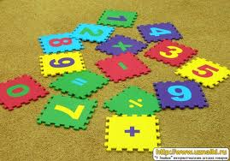
2-ой конкурс: Конкурс капитанов «Магические квадраты»
? | ? | 1?
 | ? | ?
? | ?
 |  |  | ?
 | ? |  | ?1
 | ?
? |  | ?
? | ? |  | ?
 |  |  | ?
? | ?
? |  | ?
1? |  |  | ?

Slide 6
3-ий конкурс: «Кроссворд»

Slide 7
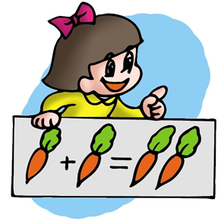
4-ый конкурс: «Стручки»

Slide 8
6-ой конкурс: «Таблицы»
A | 7,7 | 2,7
B | 2 | 9
C | 3,6 | 5
D | 3 | 6,2
A*B:(C+D)
A | 1,3 | 1,3
B | 3 | 8
C | 5,4 | 7
D | 5 | 6,6
A*B:(C+D)
A | 2,1 | 2,6
B | 8 | 6
C | 5,7 | 2
D | 2 | 7,8
A*B:(C+D)

Slide 9
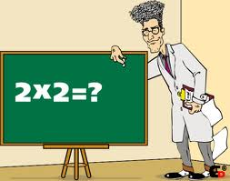
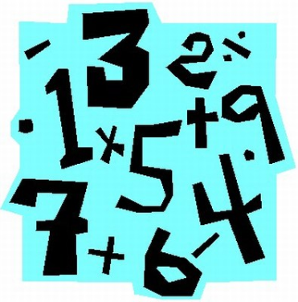
7-ой конкурс: «Уравнения»
3,5*х+4,08*х+2*х=4,79
0,4*х+2,75+6,2*х=5,555
5,2*х-3,3*х-0,1*х=0,36
х-0,15*х-0,4*х=1,35

Slide 10
Спасибо за игру!!!

